Slide 1
Kaj je programiranje ?

Slide 2
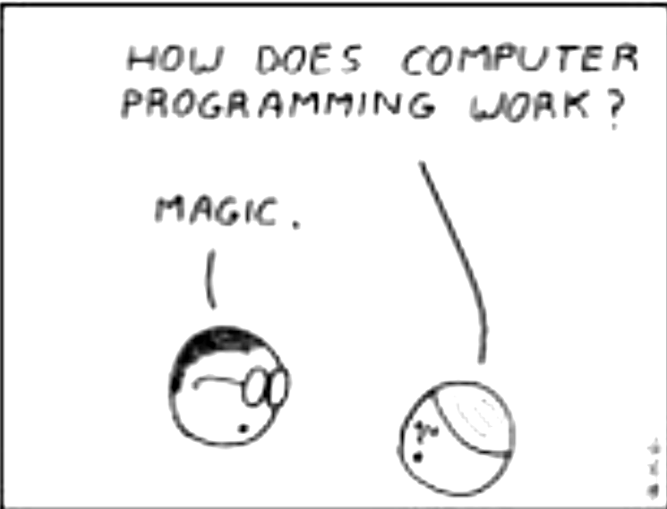
Vir: http://abstrusegoose.com

Slide 3
REŠEVANJE PROBLEMOV S pripravo sistematičnih navodil za izvajalca
Sestavljanje programov

Slide 4
PODATKI
PROGRAM
REZULTATI

Slide 5
Od problema do programa
Problem
NAVODILA ZA IZVAJANJE
Izvajanje
Premislek, ali rezultat / učinek izvajanja ustreza problemu

Slide 6
IZVAJANJE
Kdo je izvajalec?

Slide 7
KOMUNIKACIJA
Izvajalec mora razumeti navodila
Če je izvajalec računalnik
  Jezik: strojni jezik

Slide 8


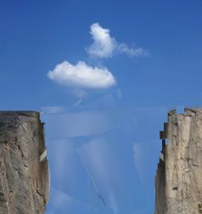
Od problema do programa
Problem
Algoritem
(zapis v našem jeziku)
Vmesni korak:
zapis v takem jeziku, ki ga lahko avtomatsko preoblikujemo v strojni jezik
Program
(zapis v strojnem jeziku)

Slide 9
Vmesni korak
Zapis v programskem jeziku

Slide 10
Učenje programskih jezikov
Učenje izražanja določenega algoritma
  Zasnova algoritma: enostavna, enostavni problemi …
Učenje zapisovanja algoritma v dani jezik

Slide 11
Uporabnika vprašaj po imenu
Napiši pozdravno sporočilo
Vprašaj ga še po starosti
Izpiši sporočilo, da je najbolje biti star vsaj toliko let, kot je njegova starost
Izračunaj njegovo starost naslednje leto
Izpiši, koliko let bo star naslednje leto
IN NAMESTO TEGA NAPIŠEMO
ime = input('Kako ti je ime: ')
pozdrav = 'Pozdravljen ' + ime + '!'
print(pozdrav)
starost = input('In koliko si star? ')
print('Res je najbolje biti star vsaj', starost, 'let!')
drugo_leto = int(starost) + 1
print('In drugo leto boš star že', drugo_leto, 'let.')

